Slide 1
OZONE
Profesyonel Telekomünikasyon Çözümleri

Slide 2
Biz Kimiz?
Türkiye merkezli Ozone İletişim, yüzde yüz Türk sermasiyle kurulmuş, Şebeke Planlama ve Optimizasyonu, Saha Kiralama, Anahtar Teslimi Saha Montaj ve Devreye Alma hizmetleri dahil olmak üzere Telekomünikasyon sektöründe müşterilerine hizmet sunan sektöründe lider konumda firmadır. Ukrayna ve Belarus’ ta grup şirketleri bulunan şirket, kadrosundaki 250’yi aşkın uzman personeliyle, TTNET, Avea, Astelit, Ericsson, Nokia Siemens, Huawei, ZTE gibi firmalara Telekomünikasyon çözümleri üretmektedir.
Ozone bugüne kadar 5000’in üzerinde sahanın planlama ve optimizasyonunu, 1000’in üzerinde sahanın kiralamasını, 500’ün üzerinde sahanın anahtar teslimi montaj ve devreye alımını başarıyla gerçekleştirmiştir.

Slide 3
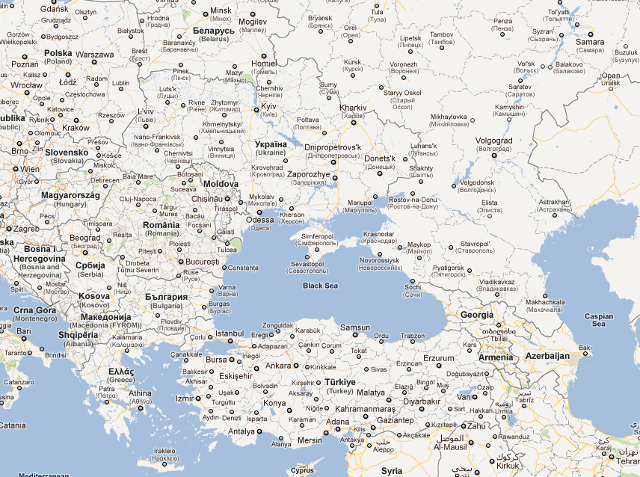
Ofislerimiz
Merkez Ofis
Antalya, Türkiye
Ofisler
Sisli, Istanbul, Türkiye
Maslak, Istanbul, Türkiye
Ankara, Türkiye
Izmir, Türkiye
Adana, Türkiye
Kiev, Ukrayna
Kharkov, Ukrayna
Donetsk, Ukrayna
Kırım, Ukrayna
Livov, Ukrayna
Minsk, Belarus
Şam, Suriye

Slide 4
Müşterilerimiz

Slide 5
Finansal Veriler

Slide 6
Profesyonel Hizmetlerimiz
Proje Yönetim ve İdaresi
Saha Ekibi/Personel Tedariği
Saha Satış Aktiviteleri Organizasyon ve Yönetimi
Profesyonel Ürün/Hizmet Pazarlama ve Tanıtımları
Door to door Satış Aktiviteleri
Tele-Satış
Merge Ekibi Tedariği
Satış Sonrası Destek
GSM/WiFi Planlama & Danışmanlık
GSM/WiFi Transmisyon Planlama & Optimizasyon
GSM/WiFi Şebeke Optimizasyon
GSM/WiFi Şebeke Saha Test ve Analizleri
GSM/WiFi Montaj, Kurulum, Devreye Alma ve Testleri
Wi-Fi Ekipmanları Tedariği
GSM/WiFi Şebeke İşletme ve Bakımı
GSM/WiFi Saha Kiralama
GSM/WiFi NMS sistemi Kurulum ve İşletmeleri
GSM/WiFi Saha Audit’leri
Trafik Yönetim Sistemleri
Sinyalizasyon Kontrol Sistemleri
Parkmatik Sistemleri
Network Management System
Loglama Modülleri
İzleme Modülleri

Slide 7
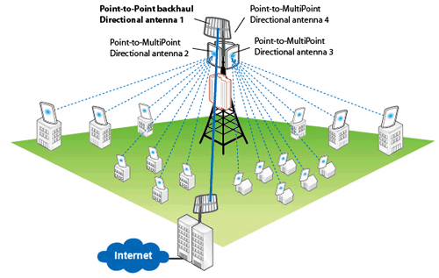
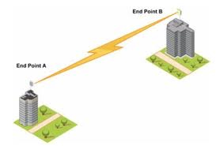
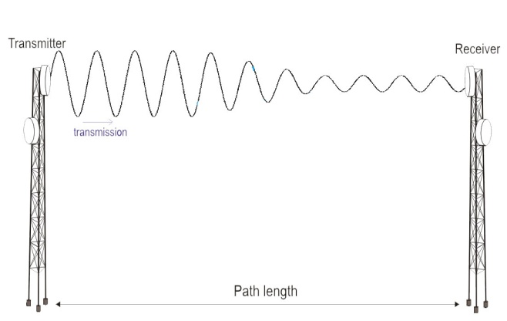
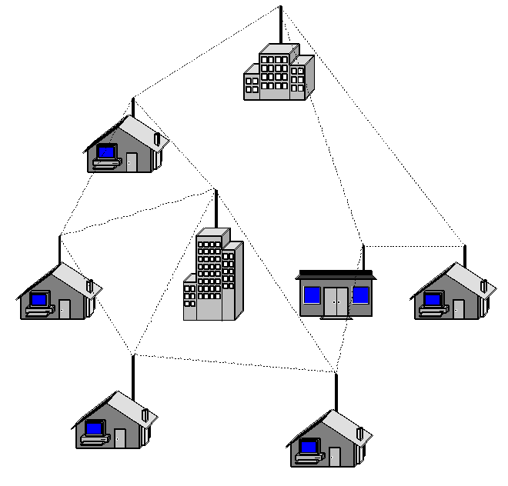
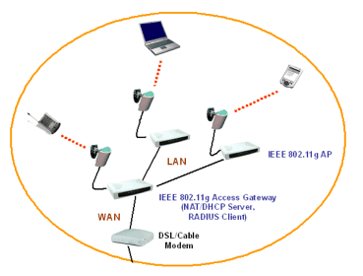
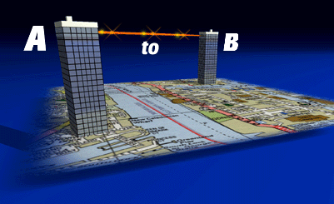
Çözümlerimiz
PtmP Bridge Çözümlerimiz
PtP Bridge Çözümlerimiz
Mikrodalga Çözümlerimiz
Hotspot Çözümlerimiz
FSO Çözümlerimiz
Mesh Çözümlerimiz

Slide 8
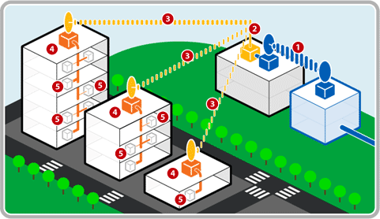
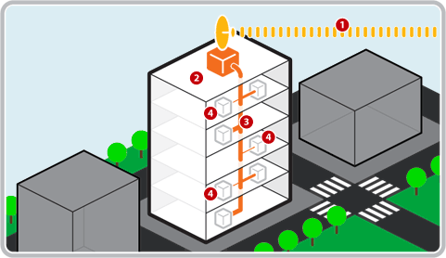
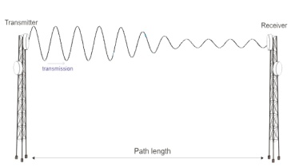
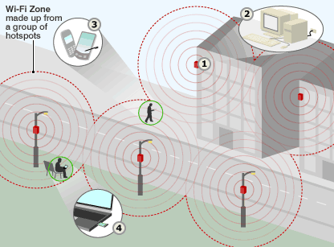
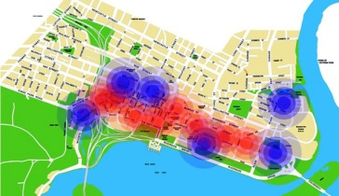
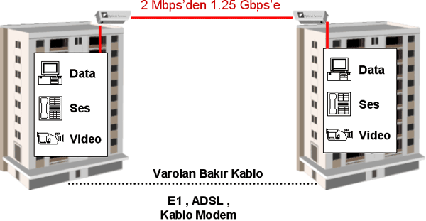
Çözümlerimiz
Noktadan Çok Noktaya Link Kurulumları- Point To Multi Point Connections/PtMP
0,1 km - 40 km arası bir alanda 54-300 Mbps kadar veri, video ve ses erişimine olanak sağlar.
Noktadan Noktaya Link Kurulumları Point To Point Connections/Ptp
0,1 km - 150 km Mesafede noktadan noktaya 2,4 ve 5 GHz lisanssız bant ve 54-300 Mbps aralığında veri video ve ses erişimine olanak sağlar.
Noktadan Noktaya Mikrodalga Link Kurulumları Point To Point Connections/Ptp
0,1 km - 150 km Mesafede noktadan noktaya 3.5,7,8,11,13,15,18,23,26 ve 80 GHz frekansında 108-1000 Mbps aralığında veri video ve ses erişimine olanak sağlar.
İç ve Dış Ortam HotSpot
Kullanıcıların Wifi ortamında internete ulaşmak istedikleri zaman kullanıcı adı ve parola içeren karşılama sayfası, ücretlendirme kullanıcı takip ve sınırlandırma sağlayan desktop veya rack kabinlerde kullanılan hotspot gatway ekipmanlarıdır. İnternet hizmetini vermeyi sağlayan professional ekipmanlardır.
Mesh Network
0,1 km’den şehir ölçekli alanlara kadar kapsama sağlar. her AP yakınıdaki bir başka AP’den PtP veri alışverişi sağlayarak laptop, Pda, Cep Telefonu gibi cihazların 54-300 Mbps kadar veri video ve ses erişimine olanak sağlar.
FSO
"Line of Sight" dediğimiz iki noktadan birbirlerini gören veya atlama noktası kullanılarak lokasyonlar arasında lazer ışığı ile 1.25 Gbps’lik veri, video ve ses iletişimi sağlar.

Slide 9
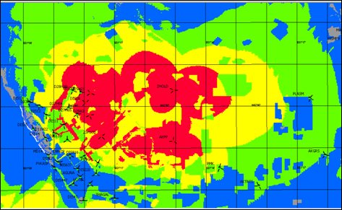
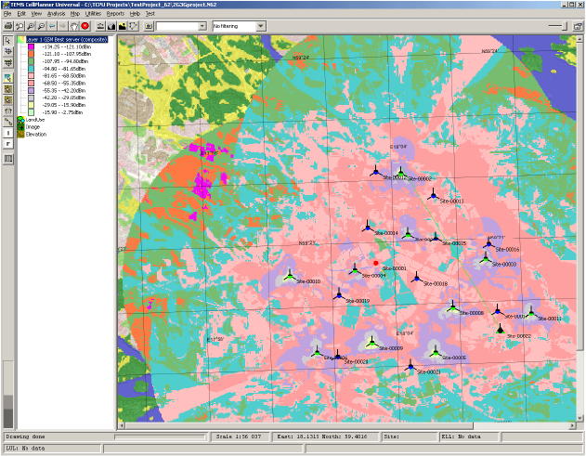
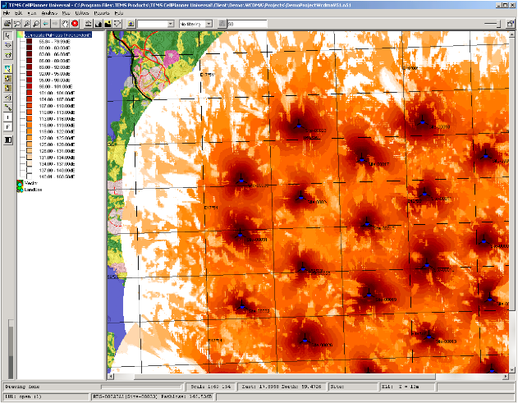
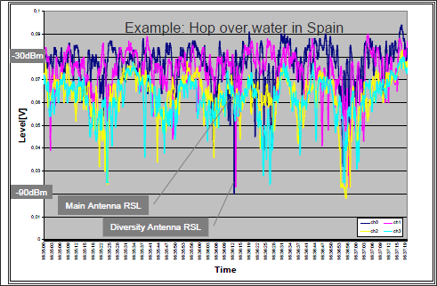
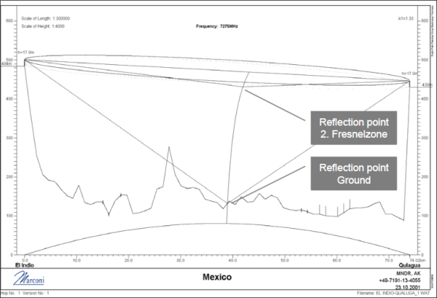
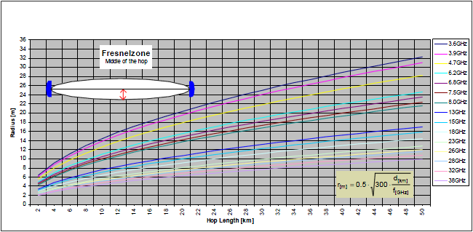
Çözümlerimiz
Wifi hizmetine uygun lokasyonların tespiti ve planlanması
Wifi hizmetine uygun lokasyonların tespiti, ve mal sahipleriyle öngörüşme yapılması,
Lokasyon tipine ve potansiyel kullanıcı miktarına gore ideal ekipman sayısına,
montaj lokasyonuna ve türüne karar verilmesi,
Yeni saha lokasyonlarına dair kapsamli planlama raporu hazırlanması, Kurulacak sahaya
dair ideal konfigürasyonun belirlenmesi,
Potansiyel enterferans kaynaklarının tespit edilmesi ve raporlanması
Uygun lokasyonların kiralanması
Lokasyon tipi Cafe/Pastane/Restaurant gibi internet kullanımana müsait yerler olacaktır.
TTNET tarafından onaylanması halinde yeni lokasyonlarla ilgili sözleşmelerin iletilmesi,
anlatılması ve hazırlanıp yer sahiplerine imzalatılması.
Merkezi anlaşma gerektiren kurum ve kuruluşlar için TTNET’e ilgili kontakların iletilmesi
Sunulan geniş bant internet hizmetinin kalitesi
Network performans testi (connection time, response time, vb…)
Sinyal seviyesi ve kapsama alanı analizi
Gürültü seviyesi analizi
Dahili/Harici enterferans analizi (Internal/External Cross-Channel Interference)
Throughput test
Mevcut cihaz çakışmaları (Device conflict)
Sunulan geniş bant internet hizmetinin optimize edilmesi
Kanal taranması (channel scanning) ve raporlanması
Taşıyıcı kanal planlaması (Channel re-planning)
Bağlantı problemleri analizi
Optimum ekipman lokasyonu planlaması
HW/SW konfigurasyon degisikligi onerileri
Trafik ve Bandwidth optimizasyonu

Slide 10
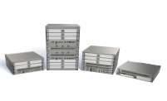
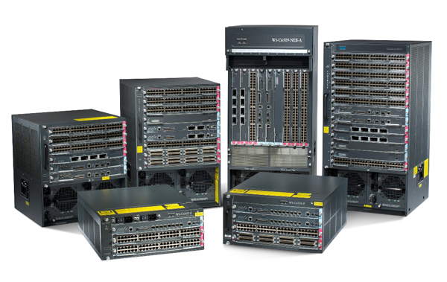
Çözümlerimiz
Nms (Network Management System) :
"Basit Ağ Yönetimi " adı verilen bu teknoloji, bilgisayar ağları büyüdükçe bu ağlar üzerindeki birimleri denetlemek amacıyla tasarlanmıştır. Cihaz üzerindeki sıcaklıktan, cihaza bağlı kullanıcılara, internet bağlantı hızından sistem çalışma süresine kadar çeşitli bilgiler NMS‘te tanımlanmış ağaç yapısı içinde tutulurlar.
Loglama Modülleri :
E-Posta Arşivleme ve Loglama,
Dosya (Sunucu) Erişimleri Loglama
USB Kullanımı Loglama
Kullanıcı Aktiviteleri Loglama
Web Kullanımı Loglama – 5651
İzleme Modülleri :
Sunucu İzleme
Switch İzleme
Firewall İzleme
Load Balancer İzleme
PDU İzleme
Bilgisayar Trafik İzleme
URL İzleme

Slide 11
Loglama ve İzleme Modülleri
E-posta izleme ve loglama
NMS ile kurumsal mail sisteminizden giden ve gelen tüm mailleri loglayabilir, sorgulayabilir, içerikleri de dahil arşivleyebilirsiniz.
E-postaların arşivi ve kimden-kime e-posta gönderiminin olduğunun loglanması işlemleri için NMS E-Posta İzleme modülü başarılı çözümler sunmaktadır.
Dosya Sunucu İşlemleri ve Sınırlama
Kullanıcıların dosya paylaşmaları için veya belirli dosyaları sadece yetkili erişimlere paylaştırmak için bir dosya sunucu kullanıyorsanız, bu dosyalara kimlerin eriştiği, değişimleri silinmeleri gibi işlemlerin loglanması önemlidir. Dosyalar sisteminiz üzerinde kullanılırken, yapılan tüm işlemleri kayıt altına alabilirsiniz. Bu işlemleri hem ana makinalarda, hem de kullanıcı bilgisayarları dahil tüm makinalarda bulunan klasörler için yapabilirsiniz.
Kullanıcı Aktiviteleri
Kullanıcıların bilgisayarlarda oturum açması ve kapaması gündelik olaylardır. Ancak bir bilgisayarda yapıldığı tespit edilen bir faaliyet için araştırma yapıldığında o bilgisayarda o anda kimin ve kimlerin oturum açmış olduğunu bilmek gerekir. Özellikle domain ortamlarında diğer makinalarda oturum açabilme imkanı olduğu için, araştırılacak fiilin yapıldığı makina gerçekte beklenen kullanıcı tarafından değilde başka bir kullanıcı tarafından kullanılmış olabilir.
Web Kullanım Aktiviteleri
Türkiye de yürürlükte olan 5651 sayılı kanun gereği çok sayıda internet kullanıcısı olan tüm kurumlar bu logları tutmak ve değişmeme garantisi altında zaman damgalı olarak saklamak zorundadır. İnternetten yapılan yasadışı faaliyetlerin bu yollarla kayıt altına alınması ve gerektiği zaman bu logların adli makamlarca kullanılması gereklidir. Logların tutulmamasının yasal yaptırımları da bulunmaktadır.
Bigisayar Trafiği Denetleme
Ağda bir makina üzerinde gelen ve giden trafik miktarlarının izlenmesi için NMS üzerinden sunulan Bilgisayar Trafiği İzleme modülü ile fazla trafik yapanları tespit edebilirsiniz. Virüslerden dolayı ağda broadcast vs trafikleri üreten makinaları tespit edebilirsiniz.
Load Balancer ( Yük dengeleyici)
Sisteminizde dışarıya yayın yapan sistemleriniz varsa ve bu sistem birden fazla sunucu ile çalışıyorsa, sistemi tasarlayanların vereceği karara göre bu sunucular üzerine gelen yükü dengeli dağıtmak için bir load balancer (yük dengeleyici) cihazı kullanılabilir.
ECLV (Encrypted Content Log)
NMS veri sızmasını engellemek amacıyla tutulması gereken logların oluşmasını, toplanmasını, saklanmasını ve sorgulanmasını sağlar.Ayrıca veriler özel şifreler ile tutulur ve sadece ECLV ile açılabilir.

Slide 12
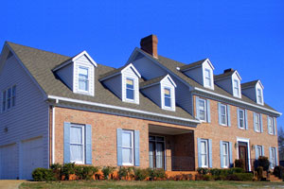
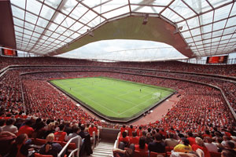
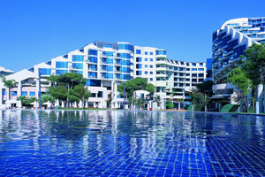
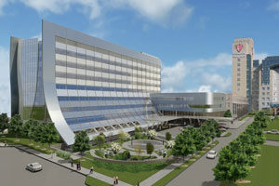
Çözüm Alanlarımız
Siteler ve Evlerde
Okullarda
Stad ve Konserlerde
Otellerde
Hastanelerde
Açıkalan ve parklarda
Liman ve Sanayi Alanlarında
Ticaret Merkezlerinde
Fabrikalarda

Slide 13
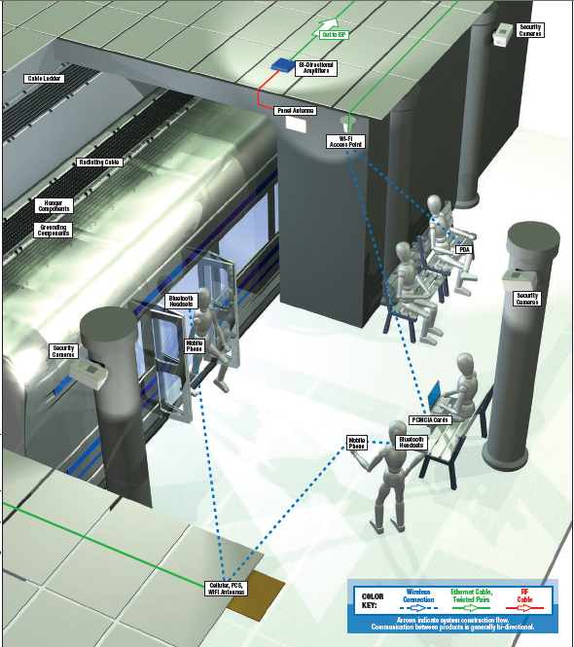
Metro ve Tünel Kapsama Sistemleri
ISP ye cikis
Guvenlik Kamerasi
Kablo merdiveni
Cift Yonlu Yukseltici
Panel Anten
Sizdiran Kablo
Wi-Fi Erisim Noktasi
Aski parcalari
Topraklama bilesenleri
PDA
Bluetooth kulaklik
Guvenlik Kamerasi
Guvenlik Kamerasi
Mobil telefon
PCMCIA Kart
Mobil telefon
Bluetooth kulaklik
Hucresel, PCS, Wifi Anten

Slide 14
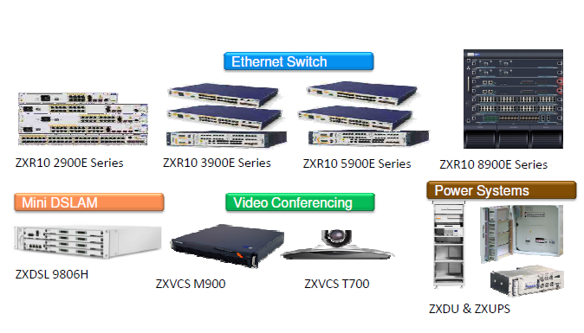
Ürünlerimiz – Kurumsal Çözümler

Slide 15
Ürünlerimiz – Kurumsal Çözümler

Slide 16
Ürünlerimiz – Pasif Bileşenler
Dairesel kutup anten
Yagi anten
Parabolik Canak
Cokyonlu Anten
Yama anten
Sektorel anten
Panel anten
Cokyonlu Anten
Yarimkuresel Anten
5.8 GHz Anten
Sizdiran Kablo

Slide 17
Distribütörü Olduğumuz Markalar
Kurumsal Çözümler; Switch, Router, VCS, UPS, DSLAM
X 86 platformunda gömülü kart çözümleri
Secure WLAN Controller, Wireless Hotspot Gateway Çözümleri
2,4 - 5 Ghz Professional PtP, PtMp Access Point Çözümleri
2,4 - 5 Ghz Professional PtMp Access Point Çözümleri
Hotspot, Access Point Çözümleri
2,4 - 5 Ghz Professional PtP Access Point Çözümleri
2,4 - 5 Ghz Professional PtP, PtMp Access Point Çözümleri
2,4 - 5 Ghz Professional PtP Access Point Çözümleri
2,4 - 5 Ghz Professional PtMp Access Point Çözümleri

Slide 18
Bazı Referanslarımız

Slide 19
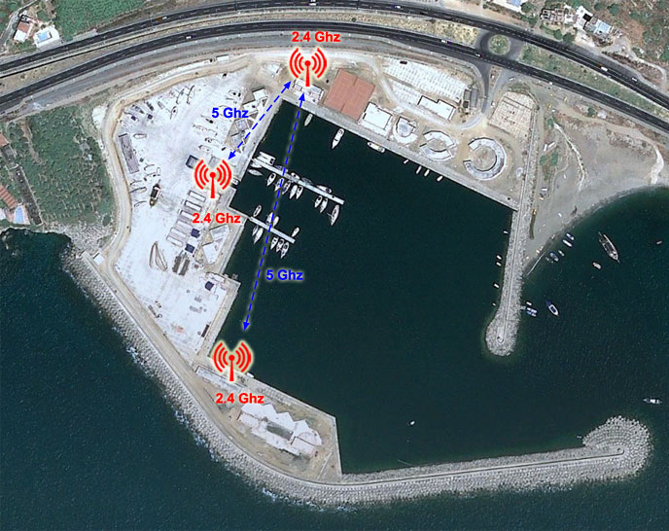
Örnek Projelerimiz
ALANYA MARİNA Wi-Fi PROJESİ
Tesis Adı
Cihaz Sayısı
Kullanıcı Sayısı
Kapsama Alanı
:
:
:
:
Alanya Marina
3
150
%100

Slide 20
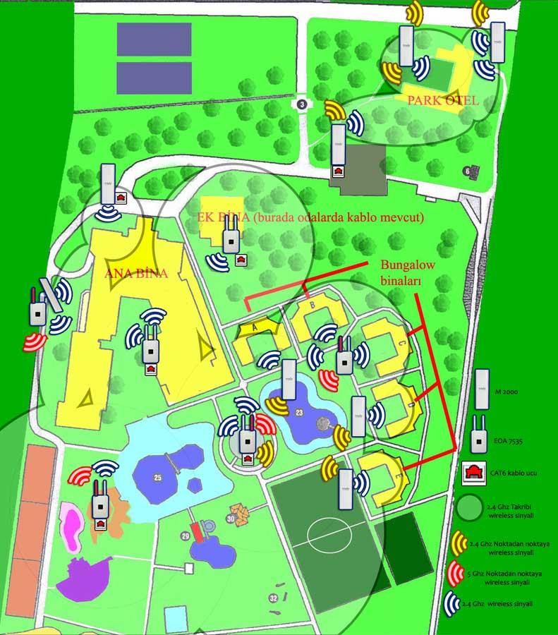
Örnek Projelerimiz
IBEROSTAR HOTEL KURULUMU
Tesis Adı
Cihaz Sayısı
Kullanıcı Sayısı
Kapsama Alanı
:
:
:
:
IBEROSTAR HOTEL
13
700 (Online)
%98

Slide 21
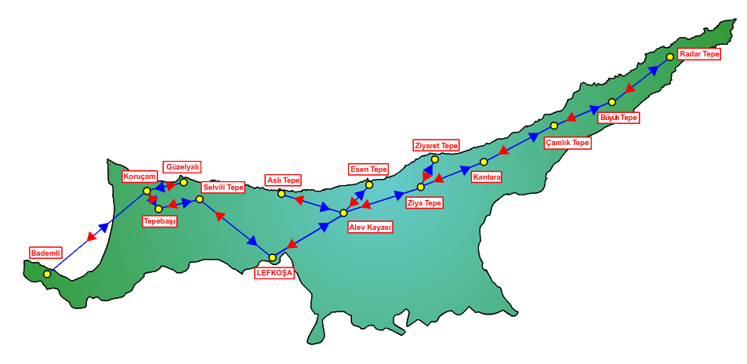
Örnek Projelerimiz
Kuzey Kıbrıs Türk Cumhuriyeti Orman Dairesi
Yangın Gözetleme Kameraları Radyo Linkleri Projesi
Tesis Adı
Cihaz Sayısı
Sinyal Seviyesi
Link Seviyesi
Latency
:
:
:
:
:
KKTC Orman Dairesi
28
- 65
%100
2-3 ms (when idle)

Slide 22
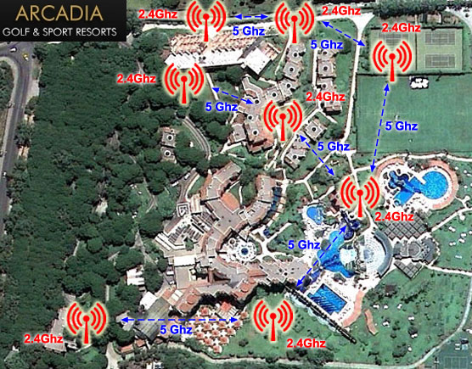
Örnek Projelerimiz
ARCADIA HOTEL KURULUMU
Tesis Adı
Cihaz Sayısı
Kullanıcı Sayısı
Kapsama Alanı
:
:
:
:
ARCADIA HOTEL
8
600 (Online)
%99

Slide 23
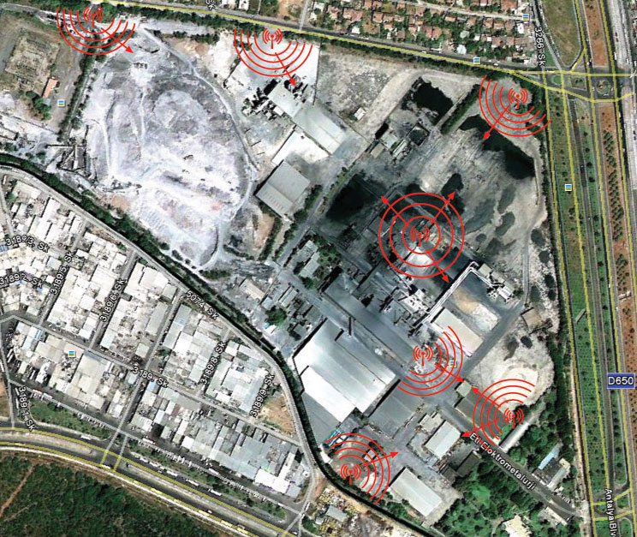
Örnek Projelerimiz
ETI MADEN İŞLETMESİ KURULUMU
Tesis Adı
Cihaz Sayısı
Kullanıcı Sayısı
Kapsama Alanı
:
:
:
:
FERROKROM
7
60 (Online)
%93

Slide 24
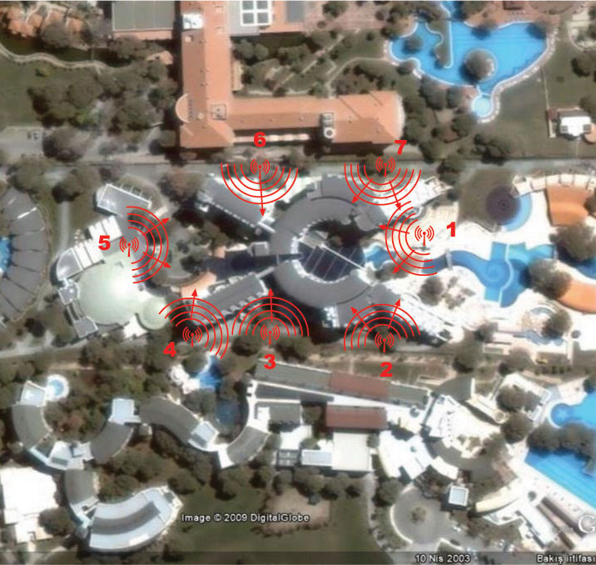
Örnek Projelerimiz
CORNELIA HOTEL KURULUMU
Tesis Adı
Cihaz Sayısı
Kullanıcı Sayısı
Kapsama Alanı
:
:
:
:
CORNELIA HOTEL
7
600 (Online)
%99

Slide 25
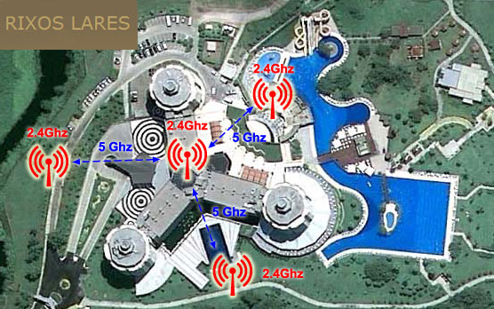
Örnek Projelerimiz
RIXOS LARES HOTEL KURULUMU
Tesis Adı
Cihaz Sayısı
Kullanıcı Sayısı
Kapsama Alanı
:
:
:
:
LARES HOTEL
4
500 (Online)
%93

Slide 26
Avantajlarımız
Nitelikli Kalifiye Uzman ekipler
Multi vendor / Multi-teknoloji deneyimi
Hızlı Çözüm Üretebilme
Müşteri Odaklılık
Ulusal / Uluslararası Proje Deneyimi
Optimum Çözüm ve Maliyetler
Zamanında Teslimat
Hızlı Mobilize Olma ve Cevap Verme
Güçlü Takım Çalışması ve Ruhu
Sürekli Güven ve Sadakat
Geniş Tabanda Profesyonel Hizmetler
Müşteri Memnuniyetine Verdiğimiz Önem
Güçlü Bilgi Birikimi ve Deneyimi

